Slide 1
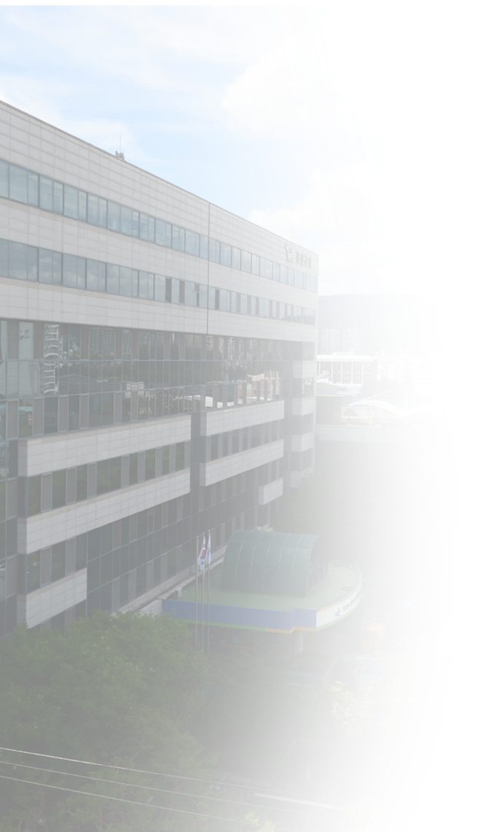
폐기물사업장지도점검
일반사업장이 알아야 할
폐기물관리요령
광산구 청소행정과

Slide 2
목 차
1
폐기물의 분류 체계
2
사업장 폐기물 적정 관리
3
사업장폐기물배출자 지도점검 내용 및 사례
4
올바로시스템 입력
5
참고사항

Slide 3
폐기물의 분류 체계
1
폐기물관리법의 목적 및 적용범위
2
폐기물의 정의
3
폐기물의 분류
4
사업장폐기물의 정의
5
폐기물의 관리 체계

Slide 4
폐기물의 분류 체계
1-1 폐기물관리법의
목적 및 적용범위
목 적
1-2 폐기물의 정의
폐기물의 발생을 최대한 억제하고 발생한 폐기물은 친환경적으로 처리하여 자연환경 및 생활환경을 청결히 함으로써 환경보전과 국민생활의 질적 향상에 이바지함을 목적으로 운용되는 법률
1-3 폐기물의 분류
1-4 사업장폐기물의 정의
1-5 폐기물의 관리 체계
적 용 범 위
폐기물의 처리에 관한 일반법으로 다른 법률에 특별한 규정이 없는 한 폐기물의 범주에 드는 물질의 처리에 관하여 이 법률을 적용

Slide 5
폐기물의 분류 체계
1-1 폐기물관리법의
목적 및 적용범위
폐기물관리법상 정의
1-2 폐기물의 정의
“쓰레기, 연소재, 오니, 폐유, 폐산, 폐알칼리 및 동물의 사체 등으로서 사람의 생활이나 사업활동에 필요하지 아니하게 된 물질
1-3 폐기물의 분류
1-4 사업장폐기물의 정의
관련 판례
1-5 폐기물의 관리 체계
사업장에서 배출되는 물질이 당해 사업장의 사업활동에 필요하지 아니하게 된 이상은 그 물질은 폐기물관리법에서 말하는 폐기물에 해당한다고 보아야 하며, 그 물질이 재활용의 원료로 공급된다고 해서 폐기물로서의 성질을 상실한다거나 사업장폐기물배출자의 신고의무가 없어진다고 볼 수 없다
(대법원 2002.6.1. 선고 2001도70판결)

Slide 6
폐기물의 분류 체계
1-1 폐기물관리법의
목적 및 적용범위
폐기물관리법상 정의(해설)
1-2 폐기물의 정의
배출자에게 사용가치가 없는 물질이 제3자에게 유용하여 그에게 무상 또는 저가로 매각하는 경우에도 폐기물관리법상 적정처리가 필요한 물질은 폐기물에 해당함
사업장 자사 생산제품 중 규격미달 불량제품 또는 반품제품을 다시 원료로 사용하는 경우에는 폐기물로 볼 수 없으나, 이를 다른 회사에서 재가공하여 제품 또는 (부)원료로 사용하는 경우에는 폐기물에 해당됨
외부로 반출하여 재활용하는 경우에는 폐기물로 보는데 별도의 가공처리 없이
원료로 투입하거나 공장등록증 및 사업장등록증에 제품으로서 등재한 경우에는
폐기물로 보지 않을 수 있다
1-3 폐기물의 분류
1-4 사업장폐기물의 정의
1-5 폐기물의 관리 체계

Slide 7
폐기물의 분류 체계
1-1 폐기물관리법의
목적 및 적용범위
폐기물 분류 체계도
1-2 폐기물의 정의
1-3 폐기물의 분류
생활폐기물
사업장배출시설계폐기물
(배출시설 발생)
1-4 사업장폐기물의 정의
폐기물
사업장일반폐기물
1-5 폐기물의 관리 체계
사업장비배출시설계폐기물
(배출시설계 이외)
사업장폐기물
건설폐기물
지정폐기물
의료폐기물

Slide 8
폐기물의 분류 체계
1-1 폐기물관리법의
목적 및 적용범위
폐기물 분류 방법
1-2 폐기물의 정의
1-3 폐기물의 분류
생활/
사업장/
지정
폐기물
발생원별 관리형태에 따라 크게 생활폐기물과 사업장폐기물로 구분
사업장폐기물은 발생특성 및 유해성에 따라
다시 사업장일반/건설/지정(의료폐기물 포함)폐기물로 세분
사업장 일반폐기물은 성상에 따라,
다시 사업장배출시설계/사업장비배출시설계로 구분
1-4 사업장폐기물의 정의
1-5 폐기물의 관리 체계
처리
책임
생활폐기물 : 사업장폐기물 이외의 폐기물로 시장,군수,구청장
사업장폐기물 : 배출자책임, 폐기물 다량 배출자 주의 의무(추가)

Slide 9
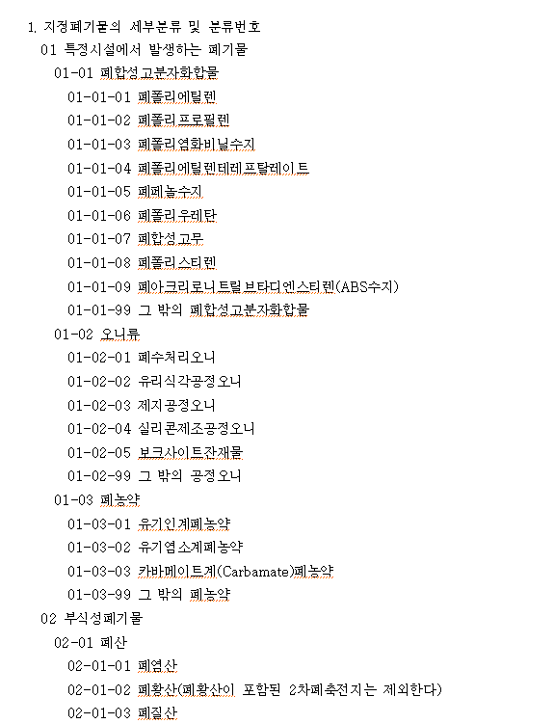
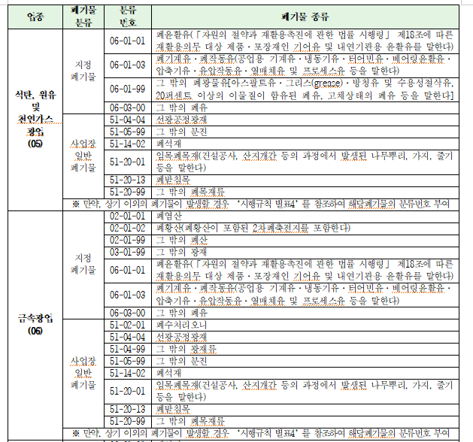
폐기물의 분류 체계
1-1 폐기물관리법의
목적 및 적용범위
별표4 폐기물 폐기물의 종류별 세부분류
업종별 사업장 폐기물의 분류
1-2 폐기물의 정의
1-3 폐기물의 분류
1-4 사업장폐기물의 정의
1-5 폐기물의 관리 체계

Slide 10
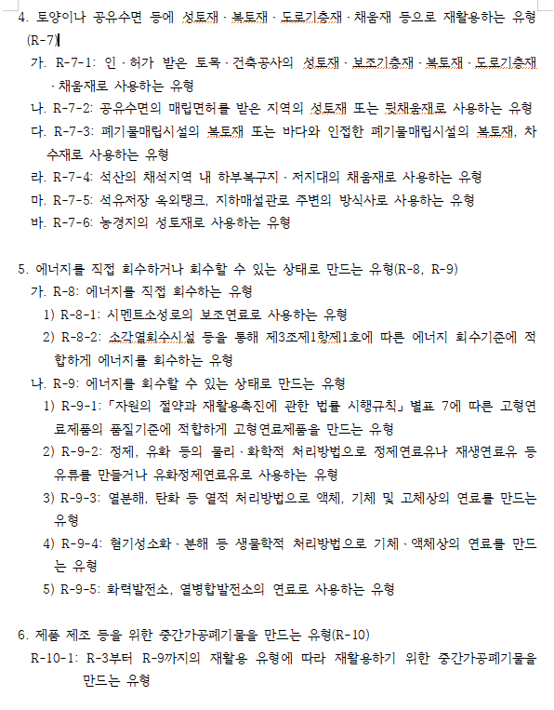
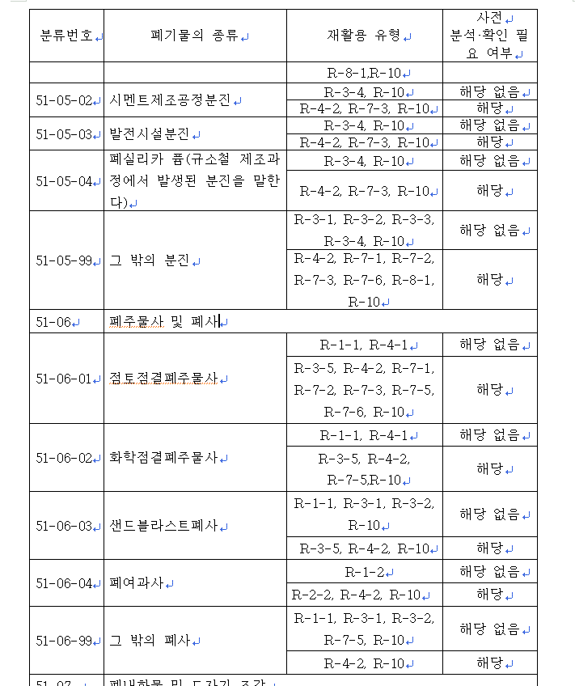
폐기물의 분류 체계
1-1 폐기물관리법의
목적 및 적용범위
별표4의2 폐기물의 재활용 유형별 세부 분류
별표4의3 폐기물의 종류별 재활용 가능 유형
1-2 폐기물의 정의
1-3 폐기물의 분류
1-4 사업장폐기물의 정의
1-5 폐기물의 관리 체계

Slide 11
폐기물의 분류 체계
1-1 폐기물관리법의
목적 및 적용범위
사업장폐기물 정의(법 제2조)
1-2 폐기물의 정의
대기환경보전법, 물환경보전법 또는 소음진동관리법에 따라 배출시설을
설치 운영하는 사업장
1-3 폐기물의 분류
공공폐수처리시설, 공공하수처리시설, 분뇨처리시설,
축산폐수공공처리시설, 폐기물처리시설을 설치 운영하는 사업장
1-4 사업장폐기물의 정의
1-5 폐기물의 관리 체계
지정폐기물배출사업장
폐기물을 1일 평균 300킬로그램 이상 배출하는 사업장
건설공사로 폐기물을 5톤 이상 배출하는 사업장
일련의 공사 또는 작업으로 폐기물을 5톤 이상 배출하는 사업장

Slide 12
폐기물의 분류 체계
1-1 폐기물관리법의
목적 및 적용범위
사업장폐기물 내 지정폐기물
1-2 폐기물의 정의
정의
사업장폐기물 중 폐유, 폐산 등 주변환경을 오염시킬 수 있거나 의료폐기물 등 인체에 위해를 줄 수 있는 해로운 물질로서 대통령령으로 정하는 폐기물
1-3 폐기물의 분류
1-4 사업장폐기물의 정의
종류
폐기물관리법 시행령 별표 1
1-5 폐기물의 관리 체계
특정시설에서 발생 : 폐합성고분자화합물(폐합성수지, 고무), 오니류(폐수, 공정오니류) 유해물질 함유*
부식성폐기물 : 폐산(pH2.0이하), 폐알칼리성(pH12.5이상) 액체상태
유해물질함유 폐기물*: 광재, 분진, 폐주물사 및 폐사, 폐내화물, 소각재, 폐촉매
폐페인트(용기 6mm이상 잔존) 및 폐래커, 폐유(기름성분 5%이상 함유), PCBs 함유(액상 2mg/L이상),
폐유기용제
폐유독물(화학물질관리법에 따른 유독물질을 폐기하는 경우)
의료폐기물
폐석면(고형물함량기준 석면 1%이상 함유한 제품, 설비 등의 해체, 제거, 고형화된 석면제품의
연마,절단,가공 공정 발생)
* 유해물질 함유기준 : 폐기물관리법 시행규칙 별표 1참조
(납, 구리, 비소, 수은, 카드뮴, 6가크롬, 시안 등 중금속)

Slide 13
폐기물의 분류 체계
1-1 폐기물관리법의
목적 및 적용범위
폐기물의 관리체계
1-2 폐기물의 정의
구 분 |  | 관리주체 | 비 고
생활폐기물 |  | 시,군,구청장
사업장일반폐기물 |  | 시,도지사 | 대부분 시,군,구 위임
건설폐기물 |  | 시,도지사 | 대부분 시,군,구 위임
지정 폐기물 | 공장(배출시설설치)에서 발생되는 폐기물 | 환경부장관 | 유역(지방)환경청 위임
 | 공장 외에서 발생되는 폐기물 | 시,도지사 위임 | 대부분 시,군,구 위임
의료 폐기물 | 종합병원에서 발생되는 폐기물 | 환경부장관 | 유역(지방)환경청 위임
 | 종합병원 외에서 발생되는 폐기물 | 시,도지사 위임 | 대부분 시,군,구 위임
1-3 폐기물의 분류
1-4 사업장폐기물의 정의
1-5 폐기물의 관리 체계

Slide 14
사업장폐기물 적정관리
1
사업장폐기물 처리체계
2
사업장폐기물 신고 관련
3
사업장폐기물배출자 준수사항
4
사업장폐기물 보관(처리)방법

Slide 15
사업장폐기물 적정관리
2-1 사업장폐기물 처리체계
사업장폐기물 처리체계
2-2 사업장폐기물 신고 관련
2-3 사업장폐기물 배출자
준수사항
폐기물 발생
사업장폐기물 발생을 최대한 억제(기술개발 및 재활용 등)
사업장폐기물 배출자 신고/지정폐기물 처리계획 확인
2-4 사업장폐기물 보관
(처리)방법
보 관
종류별, 성상별 구분 보관
보관기간 이내 보관(사업장일반 90일, 5톤 미만 제외/지정
45or60일, 1년간 배출하는 총량이 3톤 미만은 1년보관 가능)
바닥포장, 지붕과 벽면, 방지턱을 갖춘 창고 내 보관
처 리
수집운반업자, 중간처리업자, 처분업자등에 위탁처리
자가처리
사업장폐기물관리대장 기록 및 보고서 제출

Slide 16
사업장폐기물 적정관리
2-1 사업장폐기물 처리체계
사업장폐기물 처리체계(상세)
2-2 사업장폐기물 신고 관련
2-3 사업장폐기물 배출자
준수사항
1. 발생물질이 폐기물관리법 적용대상 여부 확인
2. 폐기물의 종류를 확인
3. 지정폐기물
여부 확인
4. 폐기물 분류
번호 부여
5. 사업장폐기물배출자신고 또는 지정폐기물처리계획 확인 대상여부 확인
2-4 사업장폐기물 보관
(처리)방법

Slide 17
사업장폐기물 적정관리
2-1 사업장폐기물 처리체계
사전 지정폐기물 해당 여부 확인(규칙 제17조의 2)
2-2 사업장폐기물 신고 관련
확인대상 폐기물
2-3 사업장폐기물 배출자
준수사항
오니류, 폐흡착제, 폐흡수제
광재, 분진, 폐주물사, 폐사, 폐내화물, 도자기조각, 소각재, 안정화 또는 고형화 고화
처리물, 폐촉매, 폐형광등 파쇄물
폐유
폐석면
PCBs 함유 폐기물
2-4 사업장폐기물 보관
(처리)방법
확 인 시 기
사업장폐기물배출자 신고 또는 변경신고를 하는 경우
사용원료, 생산 또는 배출 공정 등의 변경으로 폐기물의 종류 또는 성상이
변경되는 경우
처리 대상 폐기물의 종류 또는 성상이 변경되는 경우

Slide 18
사업장폐기물 적정관리
2-1 사업장폐기물 처리체계
폐기물 처리 위탁 시 위·수탁기준 및 절차(시행규칙 제16조의 8)
2-2 사업장폐기물 신고 관련
2-3 사업장폐기물 배출자
준수사항
준수
대상
시행규칙 제18조제1항 각 호에 따른 폐기물 배출자 신고 대상자
시행규칙 제18조의2제1항 각 호에 따른 지정폐기물 처리계획 확인 대상자
시행령 제8조의4 제1호에 따른 집단급식소를 운영하는 자
2-4 사업장폐기물 보관
(처리)방법
준수
사항
수탁자로부터 수탁처리능력확인서를 제출받아 수탁처리 능력을 확인할 것
폐기물적정처리센터에서 공개하는 자료(행정처분, 판결사실 등)를 활용해 적법한
수탁자인지 확인 할 것
위탁계약은 폐기물의 종류 및 수량, 계약기간 및 위탁비용, 위탁하는 폐기물의
성질과 상태 및 취급시 주의사항 등을 포함하여 서면으로 체결 할 것
위탁계약서는 체결일로부터 3년 간 보관할 것

Slide 19
사업장폐기물 적정관리
2-1 사업장폐기물 처리체계
사업장배출자 신고(시행규칙 제18조)
2-2 사업장폐기물 신고 관련
2-3 사업장폐기물 배출자
준수사항
신고
대상
(1호) 배출시설 설치운영자로서 폐기물을 일 평균 100kg 이상 배출 시
(2호) 폐기물처리시설 및 공공처리시설 등 설치운영자가 일 평균 100kg 이상 배출
(3호) 폐기물을 일 평균 300kg 이상 배출하는 사업장
(4호) 건설공사 및 일련의 공사 또는 작업 등으로 폐기물을 5톤 이상 배출하는 자
(5호) 사업장폐기물 공동처리 운영기구의 대표자
2-4 사업장폐기물 보관
(처리)방법
신고
시기
사업개시일 또는 폐기물이 발생한 날로부터 1개월 이내(1~3호), 폐기물 배출예정일
(공사의 경우 착공일)까지(4호), 사업개시일부터 7일 이내(5호)
신고
기관
자치구 : 지정 폐기물외의 사업장폐기물 배출자신고자

Slide 20
사업장폐기물 적정관리
2-1 사업장폐기물 처리체계
사업장폐기물 배출자 변경신고(시행규칙 제18조 제4항)
2-2 사업장폐기물 신고 관련
2-3 사업장폐기물 배출자
준수사항
변경신고 대상
신고한 사업장폐기물의 월 평균 배출량이 100분의 50이상 증가한 경우
2-4 사업장폐기물 보관
(처리)방법
신고 당시 배출되지 아니한 사업장폐기물이 일 평균 300kg 이상 배출되는 경우
(배출시설운영 사업장의 경우 일 평균 100kg 이상)
상호 또는 사업장의 소재지를 변경한 경우(폐기물 배출자의 변경으로 상호 또는
사업장의 소재지가 변경되는 경우 신규로 사업장폐기물 배출자신고를 하여야 함)
사업장폐기물의 종류별 처리계획을 변경한 경우
(처리방법 동일하며 처리장소만 변경한 경우는 제외)
폐기물이 발생되는 공사기간이 3개월 이상 연장되는 경우(건설공사 및 일련작업)
배출량감소, 대표자변경 등 변경신고 대상에 해당되지 아니한 경우 법적인 신고
의무는 없으나 배출자가 신고하는 경우 변경신고를 수리할 수 있음

Slide 21
사업장폐기물 적정관리
2-1 사업장폐기물 처리체계
사업장폐기물 배출자 변경신고(시행규칙 제18조 제4항)
2-2 사업장폐기물 신고 관련
2-3 사업장폐기물 배출자
준수사항
변경신고 시기
변경신고 사유가 발생한 날부터 1월 이내
2-4 사업장폐기물 보관
(처리)방법
건설공사 및 일련의 공사 또는 작업 등으로 인하여 폐기물이 5톤 이상 발생하는 경우에
해당하는 자는 수집, 운반 또는 처리하기 전까지

Slide 22
사업장폐기물 적정관리
2-1 사업장폐기물 처리체계
지정폐기물 처리계획 확인(시행규칙 제18조의 2)
2-2 사업장폐기물 신고 관련
확인
대상
오니(월 평균 500kg 이상)
폐농약, 광재, 분진, 폐주물사, 폐사, 폐내화물, 도자기조각, 소각재, 안정화 또는
고형화 처리물, 폐촉매, 폐흡착제, 폐흡수제, 폐유기용제 또는 폐유
(각각 월 평균 50kg 또는 합계 월 평균 130kg이상)
폐합성고분자화합물, 폐산, 폐알칼리, 폐페인트, 폐락카
(각각 월 평균 100kg또는 합계 월 평균 200kg이상)
폐석면(월 평균 20kg이상)
폴리클로리네이티드비페닐 함유폐기물을 배출하는 사업자
PCBs함유 폐기물, 폐유독물, 의료폐기물, 수은폐기물 등
2-3 사업장폐기물 배출자
준수사항
2-4 사업장폐기물 보관
(처리)방법
확인
시기
사업개시일 또는 폐기물이 발생한 날로부터 1개월 이내
신고
기관
자치구 : 배출시설을 설치운영하는 사업장 외에서 지정폐기물을 발생하는 자,
지정폐기물을 공동으로 수집운반하는 자
유역(지방)환경청 : 종합병원 의료폐기물 배출자, 배출시설 설치 운영하는 사업장
으로서 지정폐기물을 배출하는 자

Slide 23
사업장폐기물 적정관리
2-1 사업장폐기물 처리체계
지정폐기물 처리계획 변경확인
2-2 사업장폐기물 신고 관련
2-3 사업장폐기물 배출자
준수사항
변경 확인 사유
상호 또는 사업장소재지를 변경하는 경우
2-4 사업장폐기물 보관
(처리)방법
확인 받은 지정폐기물 월 평균 배출량이 100분의 30이상 증가하는 경우
확인 받지 아니한 지정폐기물이 새로이 배출되는 경우(확인 대상에 해당하는 양 이상)
지정폐기물의 종류별 처리방법, 운반자 또는 처리자가 변경되는 경우
대상사업장의 수 또는 대상폐기물의 종류가 변경된 경우(공동처리하는 경우 해당)
변경신고 시기
폐기물이 발생한 날부터 1개월 이내에

Slide 24
사업장폐기물 적정관리
2-1 사업장폐기물 처리체계
사업장폐기물 배출자의 의무(법 제17조)
2-2 사업장폐기물 신고 관련
발생 폐기물의 지정폐기물 분류 여부 사전 확인 및 폐기물의 종류별 처리방법에 따라 적정처리
생산공정에서 감량화시설 설치, 기술개발 및 재활용 등으로 폐기물 발생량 최대한 억제
폐기물 처리 위탁 시 수탁자가 폐기물을 적정 처리할 능력이 있는지 확인 후 위탁
2-3 사업장폐기물 배출자
준수사항
2-4 사업장폐기물 보관
(처리)방법
전자정보처리프로그램(올바로시스템) 관련(법 제18조 제3항)
사업폐기물을 배출, 수집운반, 처분 또는 재활용하는 자는 인계인수하는 폐기물의 종류와 양
등의 내용을 전자정보처리프로그램에 입력하여야 한다
배출자는 운반자에게 폐기물을 인계하기 전에 폐기물의 종류 및 양 등을 올바로시스템에 확정
또는 예약입력하여야 하며, 예약입력한 경우에는 처분 또는 재활용하는 자가 폐기물을 인수한
후 2일 이내에 확정입력하여야 한다
불일치 인계정보나 기한초과 인계정보 발생 시 한국환경공단으로부터 통보받은 날로부터 3일 이내에 해당 인계정보를 수정 또는 입력하여야 한다

Slide 25
사업장폐기물 적정관리
2-1 사업장폐기물 처리체계
폐기물 다량 배출자 주의 의무(법 제17조)
2-2 사업장폐기물 신고 관련
준수
대상
시행령 제2조제8호 및 제9호에 따른 폐기물을 10톤 이상 배출하는자
시행령 제8조의4제1호에 따른 집단급식소를 운영하는 자
지정폐기물이 아닌 아래 폐기물을 배출하는 사업장폐기물배출자
- 오니, 폐합성고분자화합물(월 평균 2톤 이상 배출되는 경우만)
- 광재, 분진, 폐사, 폐내화물, 도자기조각, 소각재, 안정화 또는 고형화처리물,
폐촉매, 폐흡착제 또는 폐흡수제(각각 월 평균 1톤 이상 배출되는 경우만)
지정폐기물을 배출하는 사업장폐기물배출자
- 오니(월 평균 1톤 이상)
- 폐농약, 광재, 분진, 폐주물사, 폐사, 폐내화물, 도자기조각, 소각재, 안정화 또는
고형화 처리물, 폐촉매, 폐흡착제, 폐흡수제, 폐유기용제 또는 폐유
(각각 월 평균 130kg 또는 합계 월 평균 200kg이상)
폐합성고분자화합물, 폐산, 폐알칼리, 폐페인트, 폐래커 또는 폐석면
(각각 월 평균 200kg또는 합계 월 평균 400kg이상)
PCBs(폴리클로리네이티드비폐닐)함유 폐기물, 폐유독물질, 종합병원에서 배출되는
의료폐기물, 수은폐기물 등
2-3 사업장폐기물 배출자
준수사항
2-4 사업장폐기물 보관
(처리)방법

Slide 26
사업장폐기물 적정관리
2-1 사업장폐기물 처리체계
2-2 사업장폐기물 신고 관련
폐기물 처리 위탁 후 처리 과정 확인 의무
2-3 사업장폐기물 배출자
준수사항
처리
과정
확인
사항
수탁자가 위탁계약의 내용대로 폐기물을 적정하게 처리하고 있는지를 1개월마다
올바로시스템 등을 활용하는 방법으로 확인할 것
이상의 확인 결과 폐기물이 부적정하게 처리되는 것이 의심되는 경우, 스스로
또는 폐기물적정처리추진센터를 통해 폐기물 처리 현장을 확인할 것
확인 결과 폐기물이 부적정 처리되고 있음을 확인한 경우에는 지체 없이 폐기물의
처리위탁을 중단할 것
2-4 사업장폐기물 보관
(처리)방법

Slide 27
사업장폐기물 적정관리
2-1 사업장폐기물 처리체계
폐기물 처리 담당자 교육(법 제35조)
2-2 사업장폐기물 신고 관련
교육대상 : 사업장폐기물 배출자 신고 및 지정폐기물 처리계획 확인을 받은 자 또는 고용 기술담당자
교육주기
- (신규) 신고 또는 확인을 받은 날로부터 1년 6개월 이내
- (보수) 법 위반시
교육기관 : 환경보전협회 또는 한국폐기물협회
2-3 사업장폐기물 배출자
준수사항
2-4 사업장폐기물 보관
(처리)방법
폐기물처리서류 기록과 보존(법 제36조)
대상 : 사업장폐기물배출 신고자, 지정폐기물 처리계획 확인을 받은 자
내용 : 폐기물관리법 시행규칙 별지 제36호 서식의 사업장폐기물 관리대장
폐기물 배출 및 처리실적보고(법 제38조)
대상 : 사업장폐기물배출 신고자, 지정폐기물 처리계획 확인을 받은 자
내용 : 매년 폐기물의 발생, 처리에 관한 보고서를 다음 연도 2월 말일까지 제출

Slide 28
사업장폐기물 적정관리
2-1 사업장폐기물 처리체계
2-2 사업장폐기물 신고 관련
사업장일반폐기물 보관
2-3 사업장폐기물 배출자
준수사항
사업장배출시설계 폐기물은 사업장비배출시설계폐기물과 혼합되지 않도록 해야 한다
해당 폐기물에 의하여 부식되거나 파손되지 아니하는 재질로 된 보관용기에 보관하여야 한다
폐기물 적재하중에 견딜 수 있고 물이 스며들지 아니하도록 시멘트 등으로 바닥이 포장되고
지붕과 벽면을 갖춘 보관창고에 보관하여야 한다
- (예외) 고철, 폐지, 폐타이어 등, 밀폐된 보관용기에 보관 폐기물, 침출수가 발생하지 않는 경우
사업장에서 발생하는 폐기물을 보관이 시작된 날부터 90일(중간가공폐기물 : 120일)까지 보관
- (예외) 양이 5톤 미만인 경우
2-4 사업장폐기물 보관
(처리)방법

Slide 29
사업장폐기물 적정관리
2-1 사업장폐기물 처리체계
지정폐기물 보관(시행규칙 제14조 별표5)
2-2 사업장폐기물 신고 관련
지정폐기물은 지정폐기물 외의 폐기물과 구분하여 보관해야 한다
폐유기용제는 휘발되지 않도록 밀폐된 용기에 보관해야 한다
지정폐기물에 의해 부식되거나 파손되지 않는 재질로 된 보관시설 또는 보관용기에 보관
폐기물 적재무게를 견딜 수 있고 물이 스며들지 아니하도록 시멘트 등으로 바닥을 포장하고
지붕과 벽면을 갖추며 유출방지시설이 설치되어 있는 보관창고에 보관하여야 한다
- (예외) 침출수가 발생하지 않는 경우
[보관기간] 폐산, 폐알칼리, 폐유, 폐유기용제, 폐촉재, 폐흡착제, 폐흡수제, 폐농약,
PCBs함유폐기물, 폐수처리(유기성)오니 : 45일, 그 밖의 지정폐기물 : 60일
[보관표지] 폐기물종류, 보관가능용량, 취급시 주의사항 및 관리자 등을 적어 넣은 표지판 설치
2-3 사업장폐기물 배출자
준수사항
2-4 사업장폐기물 보관
(처리)방법

Slide 30
사업장폐기물 적정관리
2-1 사업장폐기물 처리체계
유해성 정보자료의 작성 제공 의무(법 제18조의 2)
2-2 사업장폐기물 신고 관련
2-3 사업장폐기물 배출자
준수사항
작성
대상
지정폐기물(의료폐기물은 제외)
사업장 일반폐기물 중 화재, 폭발. 유독가스 발생우려 폐기물
- 처리과정에서 다른 폐기물과 혼합되거나 수분과 접촉되지 않도록 정보 표시
- 예) 폐석고(폐인산석고), 폐석회, 금속성 분진.분말 등
2-4 사업장폐기물 보관
(처리)방법
작성
주체
배출자 스스로 작성하거나 전문기관에 의뢰하여 작성 이내
내용
사업장폐기물 배출자는 일부 유해성이 높은 폐기물에 대해 유해특성을 확인하고
이에 대한 정보자료를 작성 한 후 그 사업장폐기물을 수탁자(처리업체 등)에게
인계하기 전에 제공하여야 한다
사업장폐기물배출자와 수탁자는 유해성정보자료를 수집운반차량, 보관장소 및
처리시설에 각각 게시하거나 비치하여야 한다

Slide 31
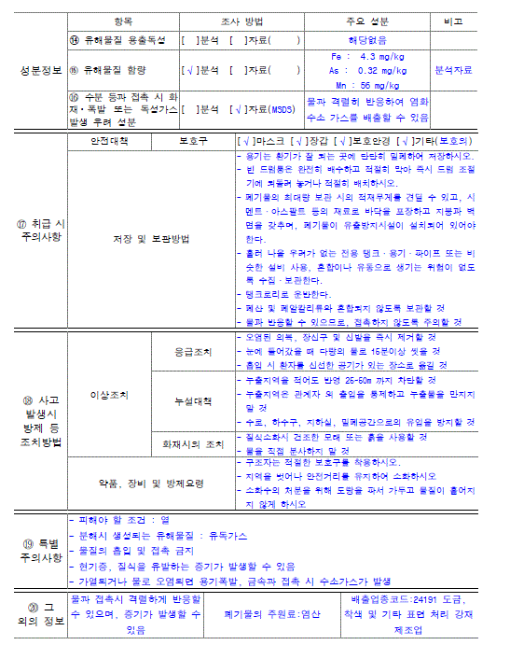
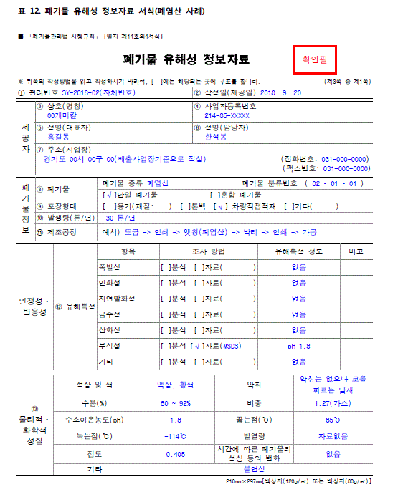
사업장폐기물 적정관리
2-1 사업장폐기물 처리체계
2-2 사업장폐기물 신고 관련
2-3 사업장폐기물 배출자
준수사항
2-4 사업장폐기물 보관
(처리)방법

